Slide 1
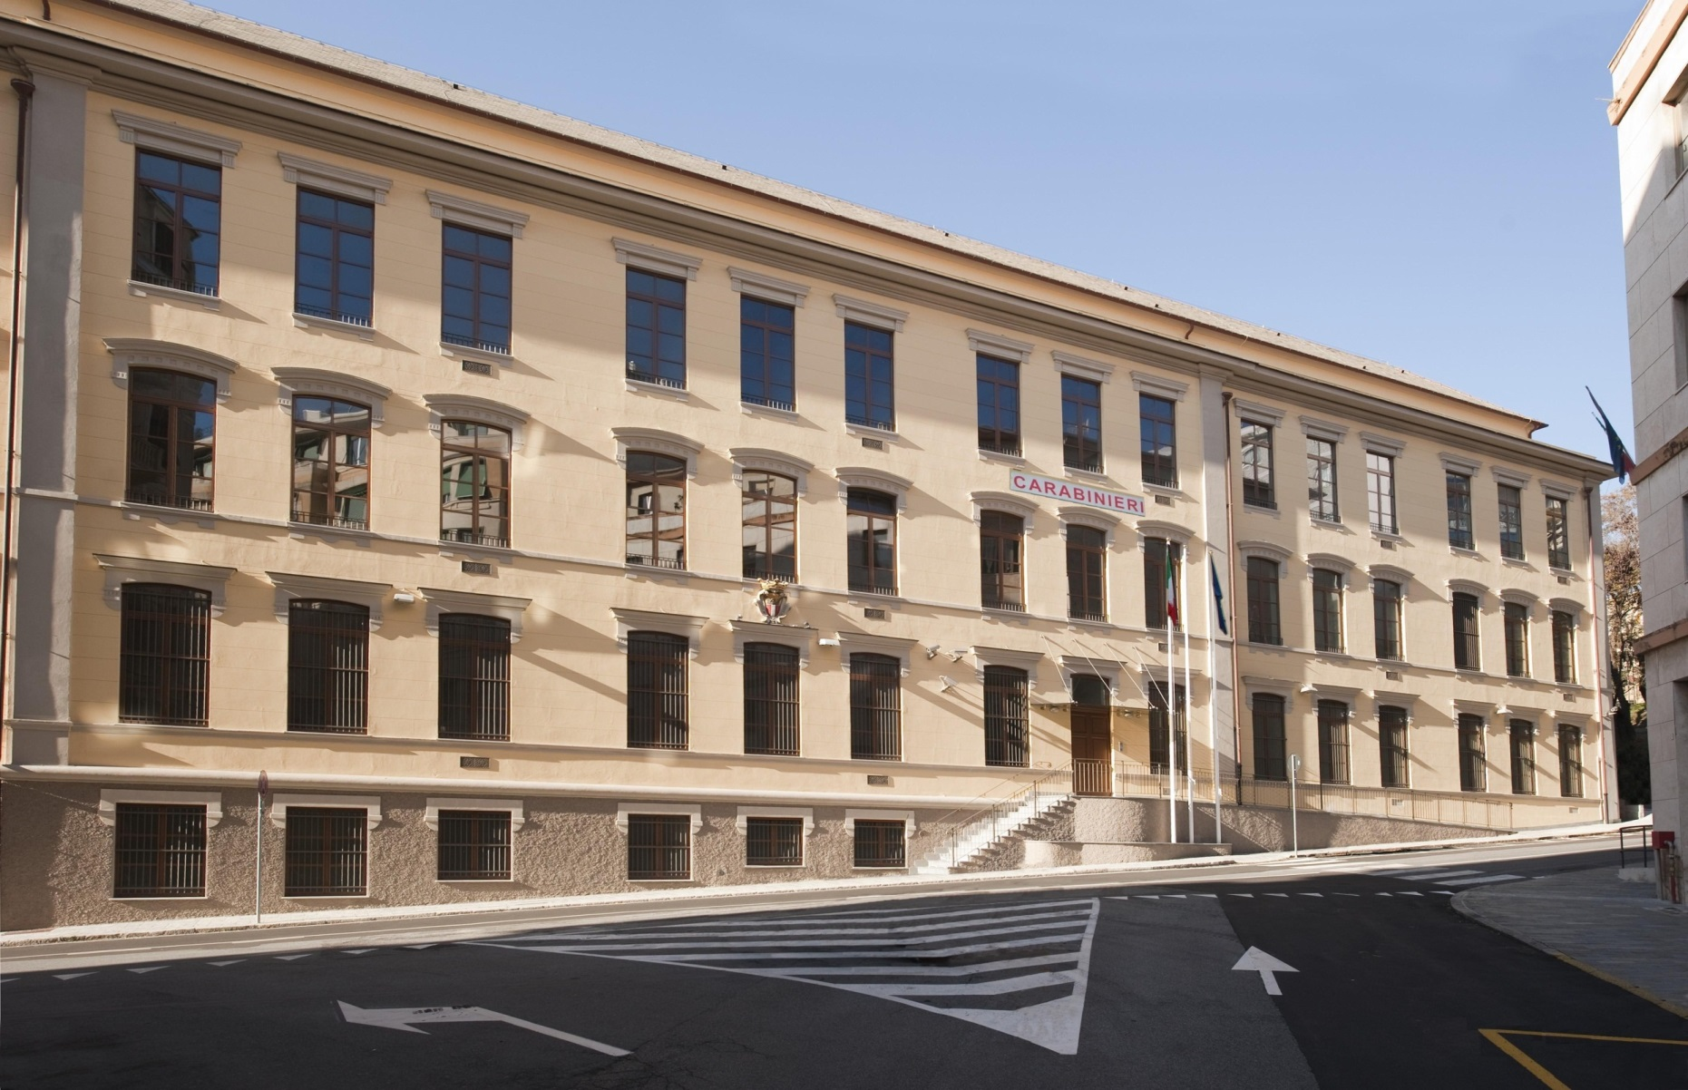
Operazione VESUVIO

Slide 2
Operazione VESUVIO
Bilancio dell’Operazione:
4 persone arrestate per estorsione
3 persone arrestate per furto in abitazione

Slide 3
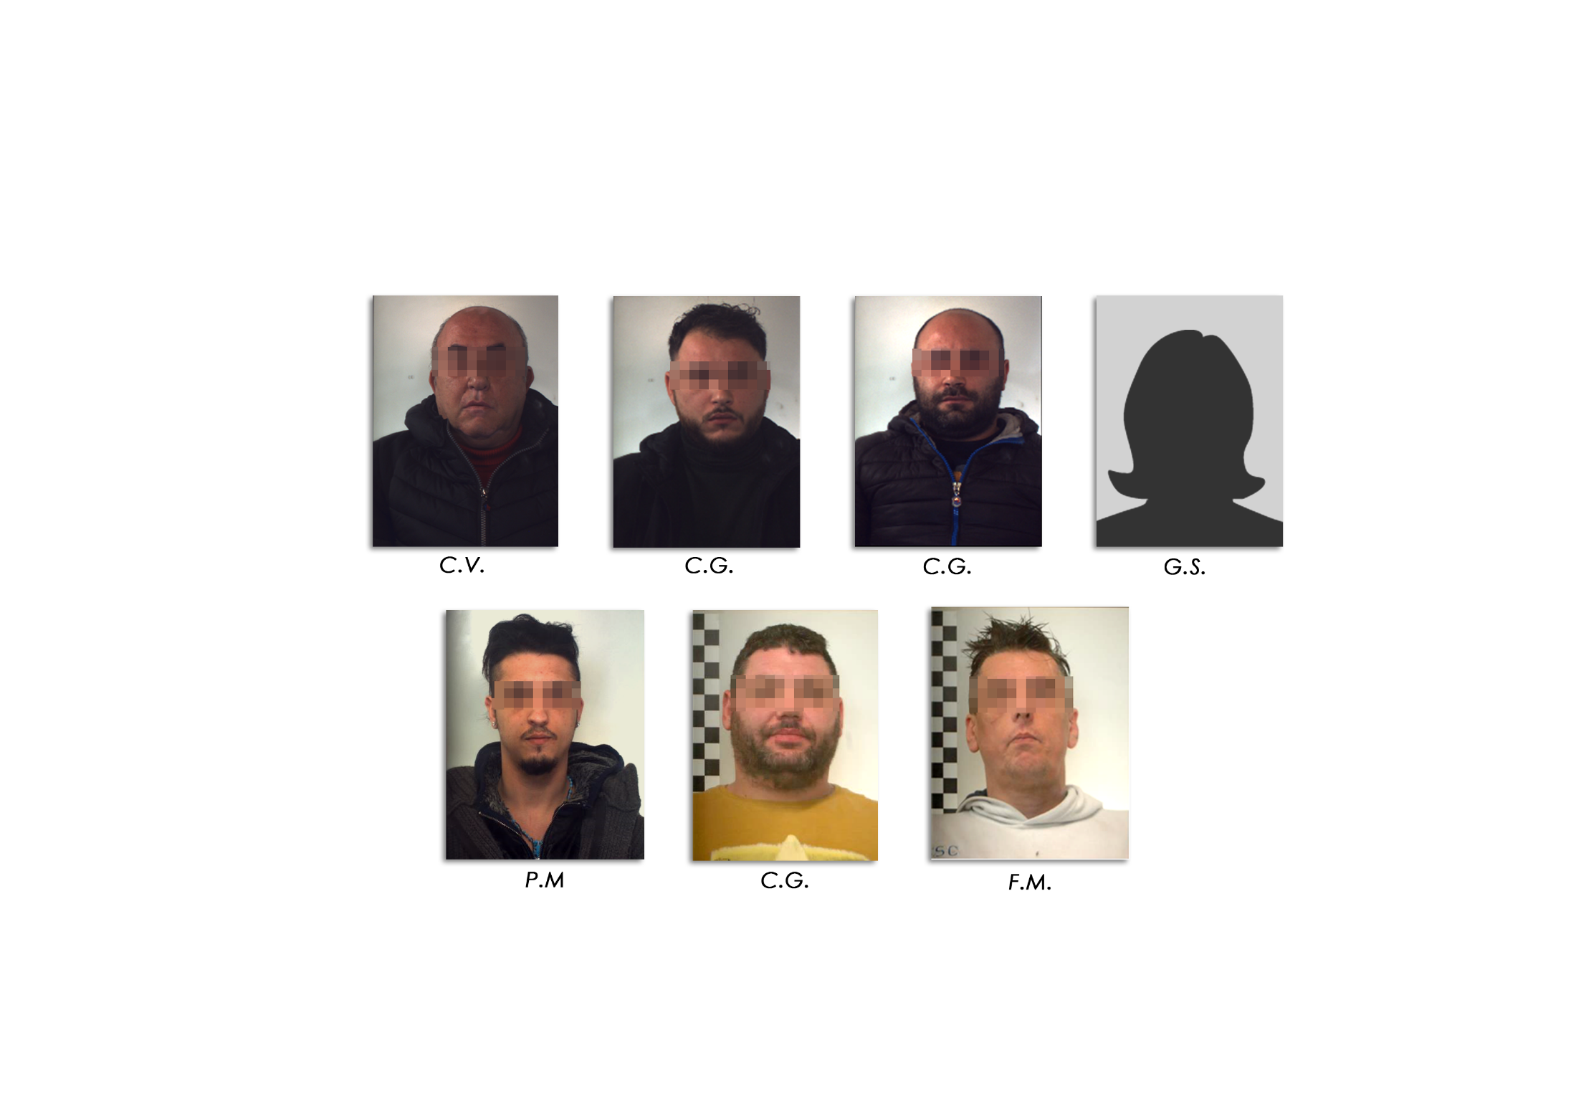
Operazione VESUVIO

Slide 4
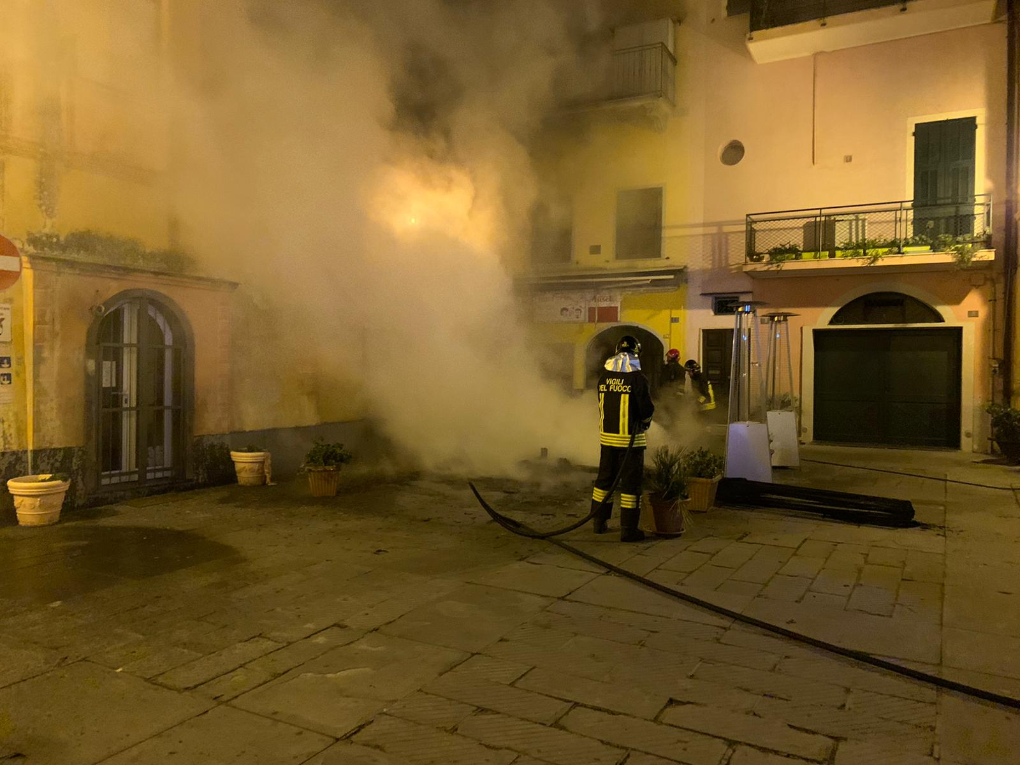
Operazione VESUVIO
Incendio dehor pizzeria «figli del vesuvio» notte del 18 novembre 2019

Slide 5
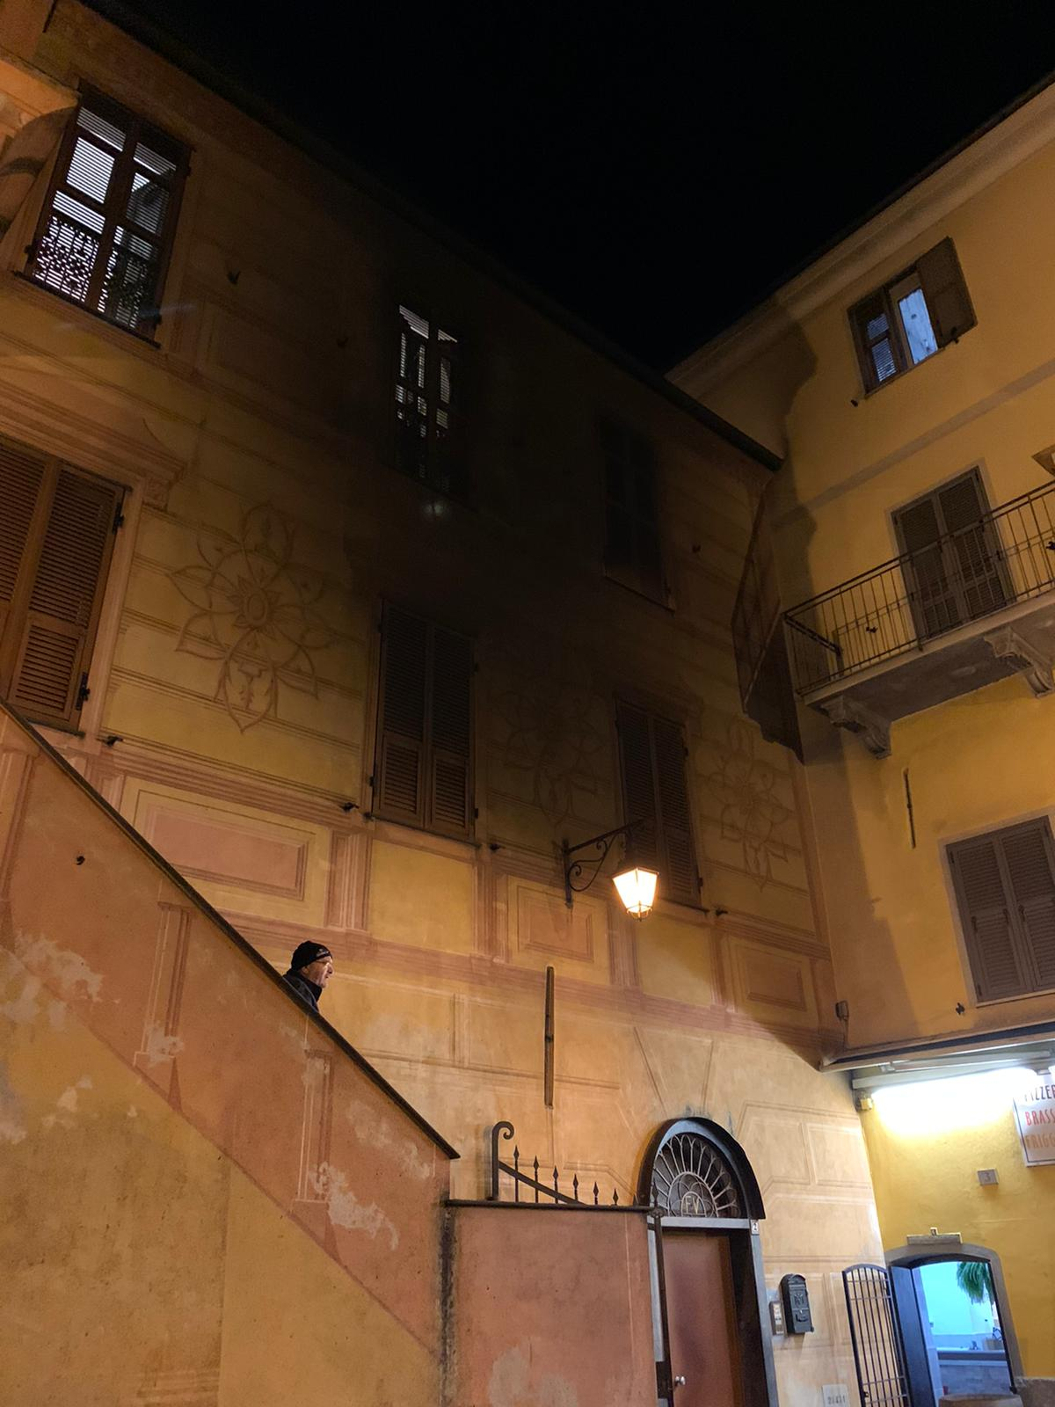
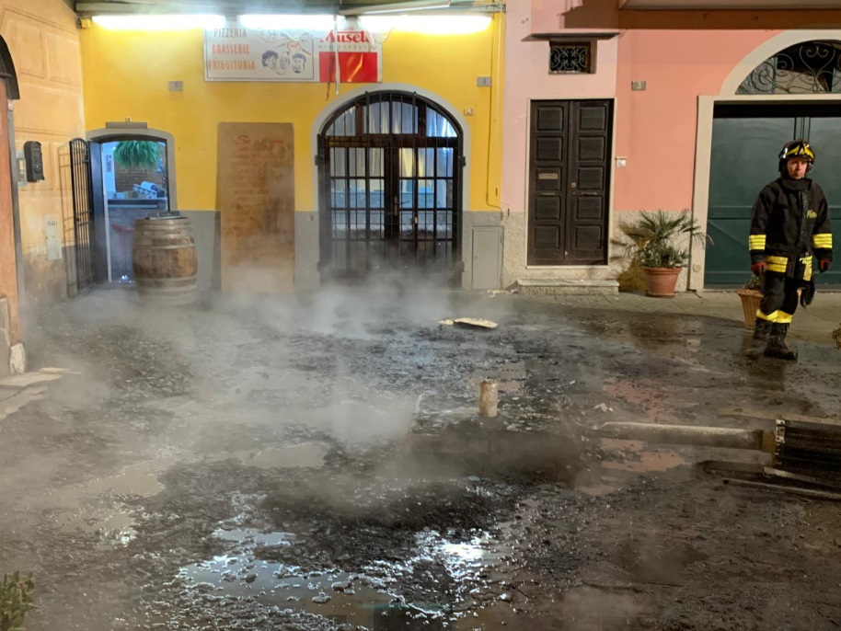
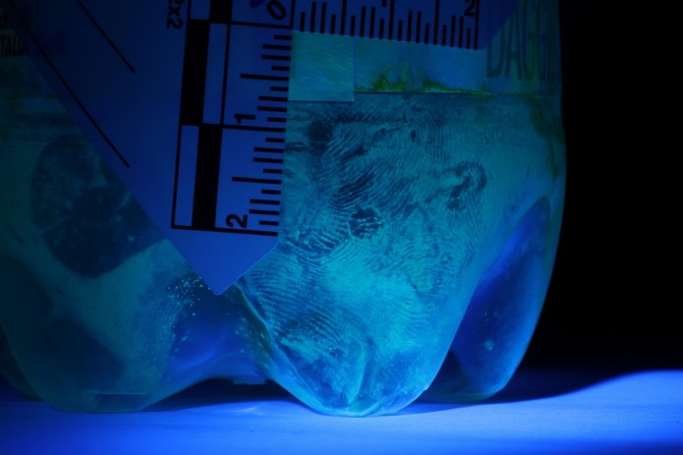
Operazione VESUVIO
Incendio dehor pizzeria «figli del vesuvio» notte del 18 novembre 2019

Slide 6
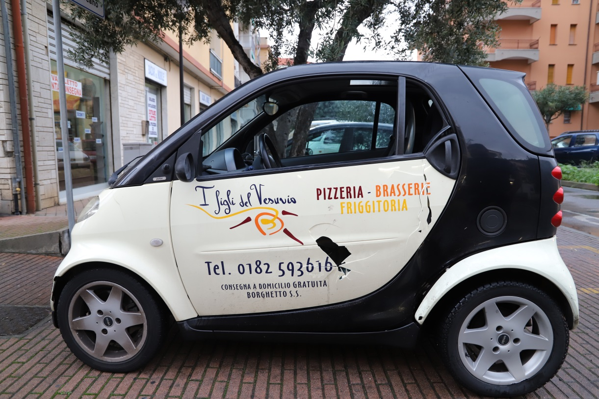
Operazione VESUVIO
Danneggiamento Autovettura del 19 dicembre 2019

Slide 7
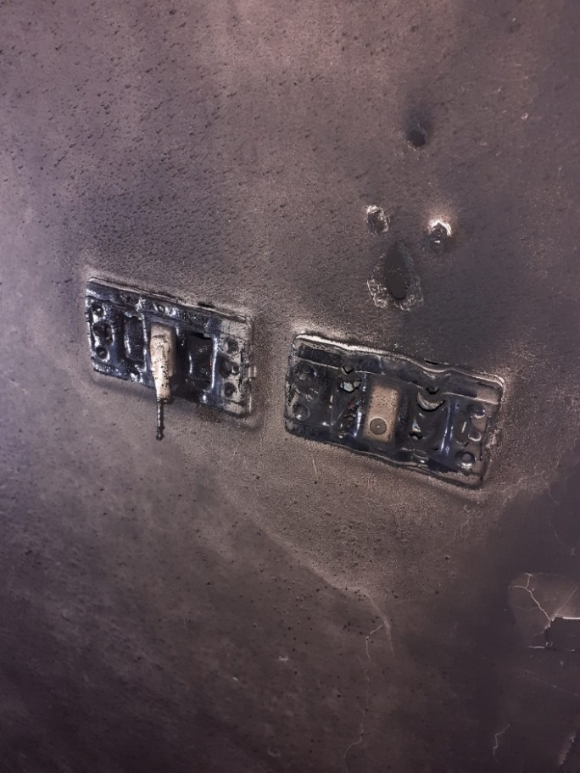
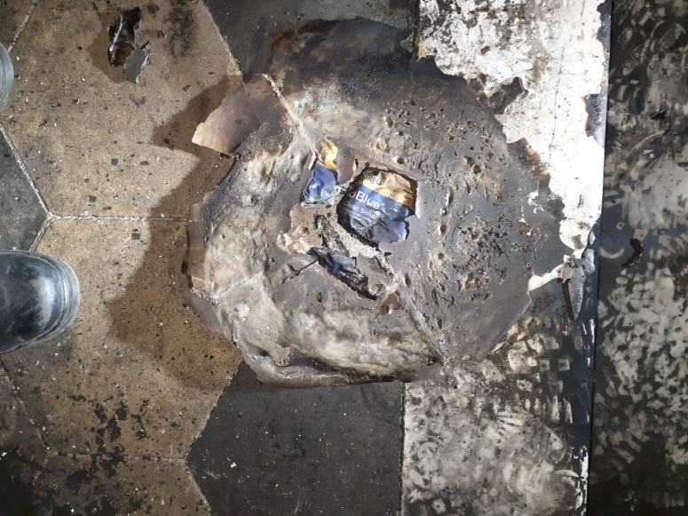
Operazione VESUVIO
Molotov cucina della pizzeria
il 20 dicembre 2019

Slide 8
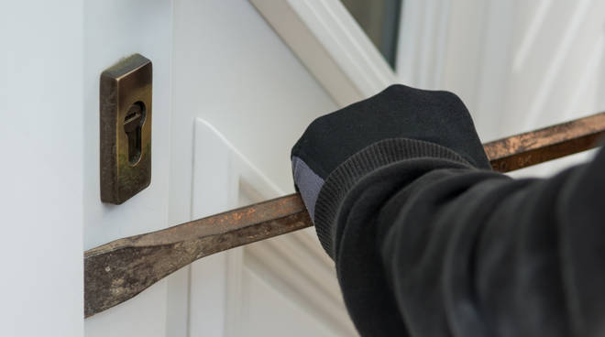
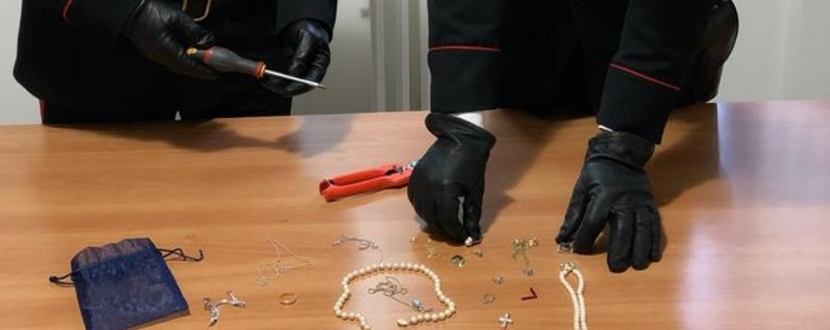
Operazione VESUVIO
Furto in abitazione commesso in Borghetto S.S.
il 19 dicembre 2019

